Slide 1
Databases
les 4
Lucas Jellema

Slide 2

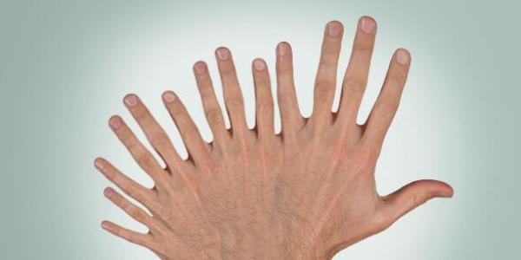





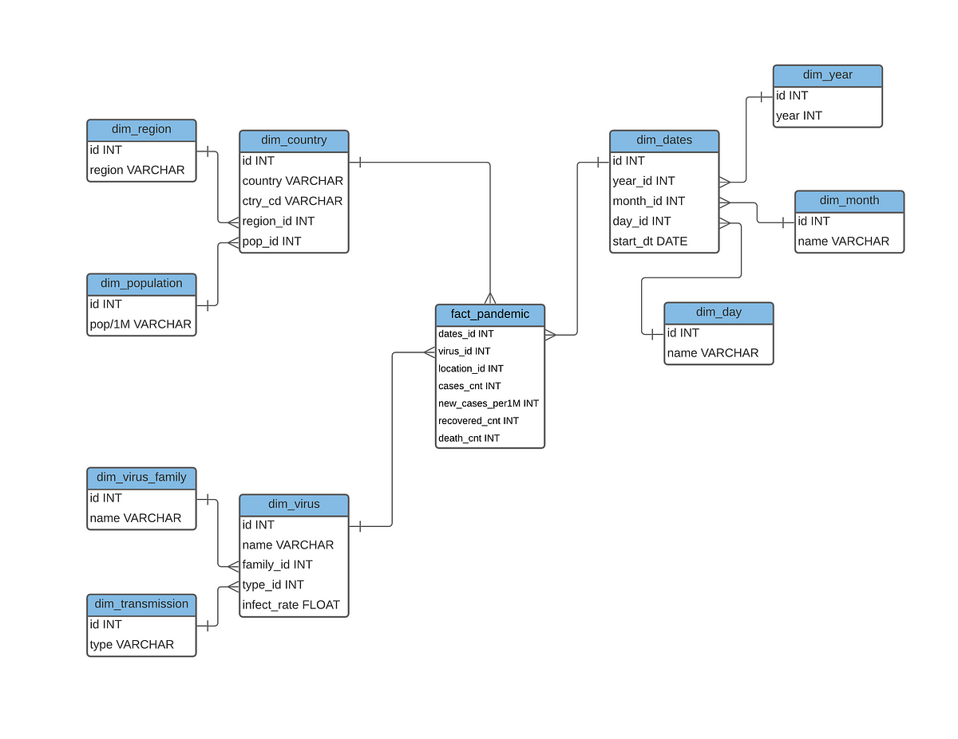
Vorige Week
Data – van 0 en 1 tot MP4 en GIF
Tot 1000 tellen op 10 vingers
Data Modellering
projecteer een stukje van de wereld in een DB - van realiteit naar tabel
data
inzicht, plan, actie,

Slide 3



Vandaag
JSON
NoSQL
MongoDB

Slide 4


Menselijke communicatie
Op 24 november 2024 vond de Grand Prix in Las Vegas plaats. George Russell (Mercedes, UK) won, Lewis Hamilton (Mercedes, UK) was tweede en Carlos Sainz (Ferrari, ESP) kwam als derde over de streep.
Op 31 oktober was de Grand Prix van Brazilië in Sao Paolo. Max Verstappen (RedBull, NED) was winnaar, Esteban Ocon (Alpine, FRA) tweede en Pierre Gasly (Alpine, FRA) was nummer drie.

Slide 5
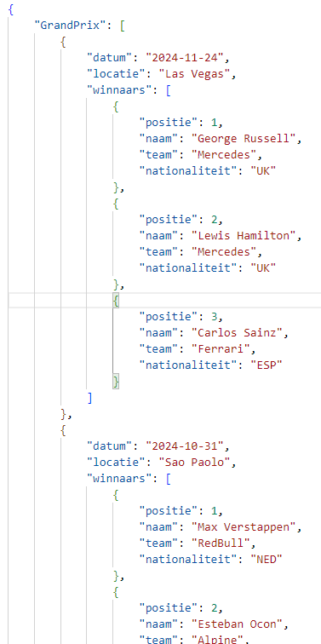
Menselijke communicatie
Op 24 november 2024 vond de Grand Prix in Las Vegas plaats. George Russell (Mercedes, UK) won, Lewis Hamilton (Mercedes, UK) was tweede en Carlos Sainz (Ferrari, ESP) kwam als derde over de streep.
Op 31 oktober was de Grand Prix van Brazilië in Sao Paolo. Max Verstappen (RedBull, NED) was winnaar, Esteban Ocon (Alpine, FRA) tweede en Pierre Gasly (Alpine, FRA) was nummer drie.

Slide 6
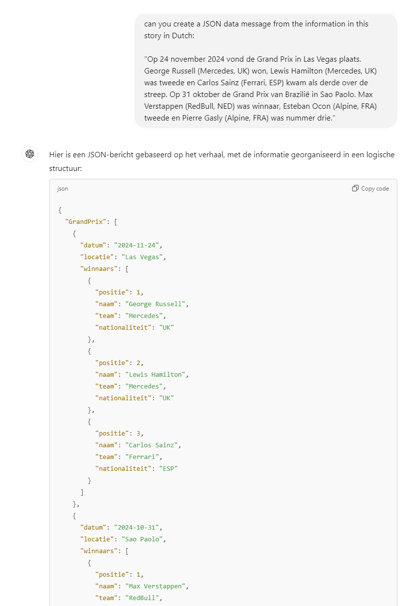

Slide 7
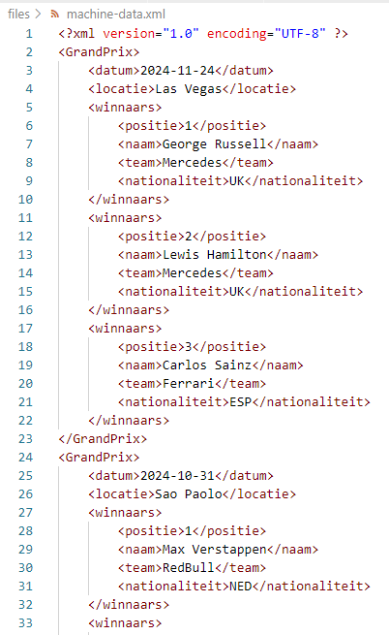
CSV
XML
JSON

Slide 8
{
}
"GrandPrix": [
{
"datum": "2024-11-24",

Slide 9
{
<hier komt de data>
}
"GrandPrix": [
{
"datum": "2024-11-24",

Slide 10
{ }
"GrandPrix": [
{
"datum": "2024-11-24",

Slide 11
{
"GrandPrix": [
{
"datum": "2024-11-24",
"locatie": "Las Vegas",
"winnaars": [
{
"positie": 1,
"naam": "George Russell",
"team": "Mercedes",
"nationaliteit": "UK"
},
{
"positie": 2,
"naam": "Lewis Hamilton",
"team": "Mercedes",
},
{
"positie": 3,
"naam": "Carlos Sainz",
}
]
},
{
"datum": "2024-10-31",
"locatie": "Sao Paolo",
"winnaars": [
{
"positie": 1, "naam": "Max Verstappen",
}
]
}
]
}
}

Slide 12
{
"GrandPrix": [
{
"datum": "2024-11-24",
"locatie": "Las Vegas",
"winnaars": [
{
"positie": 1,
"naam": "George Russell",
"team": "Mercedes",
"nationaliteit": "UK"
},
{
"positie": 2,
"naam": "Lewis Hamilton",
"team": "Mercedes",
},
{
"positie": 3,
"naam": "Carlos Sainz",
}
]
},
{
"datum": "2024-10-31",
"locatie": "Sao Paolo",
"winnaars": [
{
"positie": 1, "naam": "Max Verstappen",
}
]
}
]
}
}

Slide 13
{
"GrandPrix": [
{
"datum": "2024-11-24",
"locatie": "Las Vegas",
"winnaars": [
{
"positie": 1,
"naam": "George Russell",
"team": "Mercedes",
"nationaliteit": "UK"
},
{
"positie": 2,
"naam": "Lewis Hamilton",
"team": "Mercedes",
},
{
"positie": 3,
"naam": "Carlos Sainz",
}
]
},
{
"datum": "2024-10-31",
"locatie": "Sao Paolo",
"winnaars": [
{
"positie": 1, "naam": "Max Verstappen",
}
]
}
]
}
}

Slide 14
{
"GrandPrix": [
{
"datum": "2024-11-24",
"locatie": "Las Vegas",
"winnaars": [
{
"positie": 1,
"naam": "George Russell",
"team": "Mercedes",
"nationaliteit": "UK"
},
{
"positie": 2,
"naam": "Lewis Hamilton",
"team": "Mercedes",
},
{
"positie": 3,
"naam": "Carlos Sainz",
}
]
},
{
"datum": "2024-10-31",
"locatie": "Sao Paolo",
"winnaars": [
{
"positie": 1, "naam": "Max Verstappen",
}
]
}
]
}
}

Slide 15
{
"GrandPrix": [
{
"datum": "2024-11-24",
"locatie": "Las Vegas",
"winnaars": [
{
"positie": 1,
"naam": "George Russell",
"team": "Mercedes",
"nationaliteit": "UK"
},
{
"positie": 2,
"naam": "Lewis Hamilton",
"team": "Mercedes",
},
{
"positie": 3,
"naam": "Carlos Sainz",
}
]
},
{
"datum": "2024-10-31",
"locatie": "Sao Paolo",
"winnaars": [
{
"positie": 1, "naam": "Max Verstappen",
}
]
}
]
}
}

Slide 16
{
"GrandPrix": [
{
"datum": "2024-11-24",
"locatie": "Las Vegas",
"winnaars": [
{
"positie": 1,
"naam": "George Russell",
"team": "Mercedes",
"nationaliteit": "UK"
},
{
"positie": 2,
"naam": "Lewis Hamilton",
"team": "Mercedes",
},
{
"positie": 3,
"naam": "Carlos Sainz",
}
]
},
{
"datum": "2024-10-31",
"locatie": "Sao Paolo",
"winnaars": [
{
"positie": 1, "naam": "Max Verstappen",
}
]
}
]
}
}

Slide 17
{
"GrandPrix": [
{
"datum": "2024-11-24",
"locatie": "Las Vegas",
"winnaars": [
{
"positie": 1,
"naam": "George Russell",
"team": "Mercedes",
"nationaliteit": "UK"
},
{
"positie": 2,
"naam": "Lewis Hamilton",
"team": "Mercedes",
},
{
"positie": 3,
"naam": "Carlos Sainz",
}
]
},
{
"datum": "2024-10-31",
"locatie": "Sao Paolo",
"winnaars": [
{
"positie": 1, "naam": "Max Verstappen",
}
]
}
]
}
}

Slide 18
{
"GrandPrix": [
{
"datum": "2024-11-24",
"locatie": "Las Vegas",
"winnaars": [
{
"positie": 1,
"naam": "George Russell",
"team": "Mercedes",
"nationaliteit": "UK"
},
{
"positie": 2,
"naam": "Lewis Hamilton",
"team": "Mercedes",
},
{
"positie": 3,
"naam": "Carlos Sainz",
}
]
},
{
"datum": "2024-10-31",
"locatie": "Sao Paolo",
"winnaars": [
{
"positie": 1, "naam": "Max Verstappen",
}
]
}
]
}
}

Slide 19
{
"GrandPrix": [
{
"datum": "2024-11-24",
"locatie": "Las Vegas",
"winnaars": [
{
"positie": 1,
"naam": "George Russell",
"team": "Mercedes",
"nationaliteit": "UK"
},
{
"positie": 2,
"naam": "Lewis Hamilton",
"team": "Mercedes",
},
{
"positie": 3,
"naam": "Carlos Sainz",
}
]
},
{
"datum": "2024-10-31",
"locatie": "Sao Paolo",
"winnaars": [
{
"positie": 1, "naam": "Max Verstappen",
}
]
}
]
}
}

Slide 20
{
"GrandPrix": [
{
"datum": "2024-11-24",
"locatie": "Las Vegas",
"winnaars": [
{
"positie": 1,
"naam": "George Russell",
"team": "Mercedes",
"nationaliteit": "UK"
},
{
"positie": 2,
"naam": "Lewis Hamilton",
"team": "Mercedes",
},
{
"positie": 3,
"naam": "Carlos Sainz",
}
]
},
{
"datum": "2024-10-31",
"locatie": "Sao Paolo",
"winnaars": [
{
"positie": 1, "naam": "Max Verstappen",
}
]
}
]
}
}
{} voor een object
[] voor een collectie van objecten
“key” : “value” voor eigenschappen
, om eigenschappen te scheiden
een eigenschap kan een string zijn – en ook een getal, een object en een collectie:
“key” : 42
“key”: { }
“key” : [ ]

Slide 21
Demo
Browser
html, css, js, gif/jpeg/png
Web Applicatie
json
Web Server

Slide 22
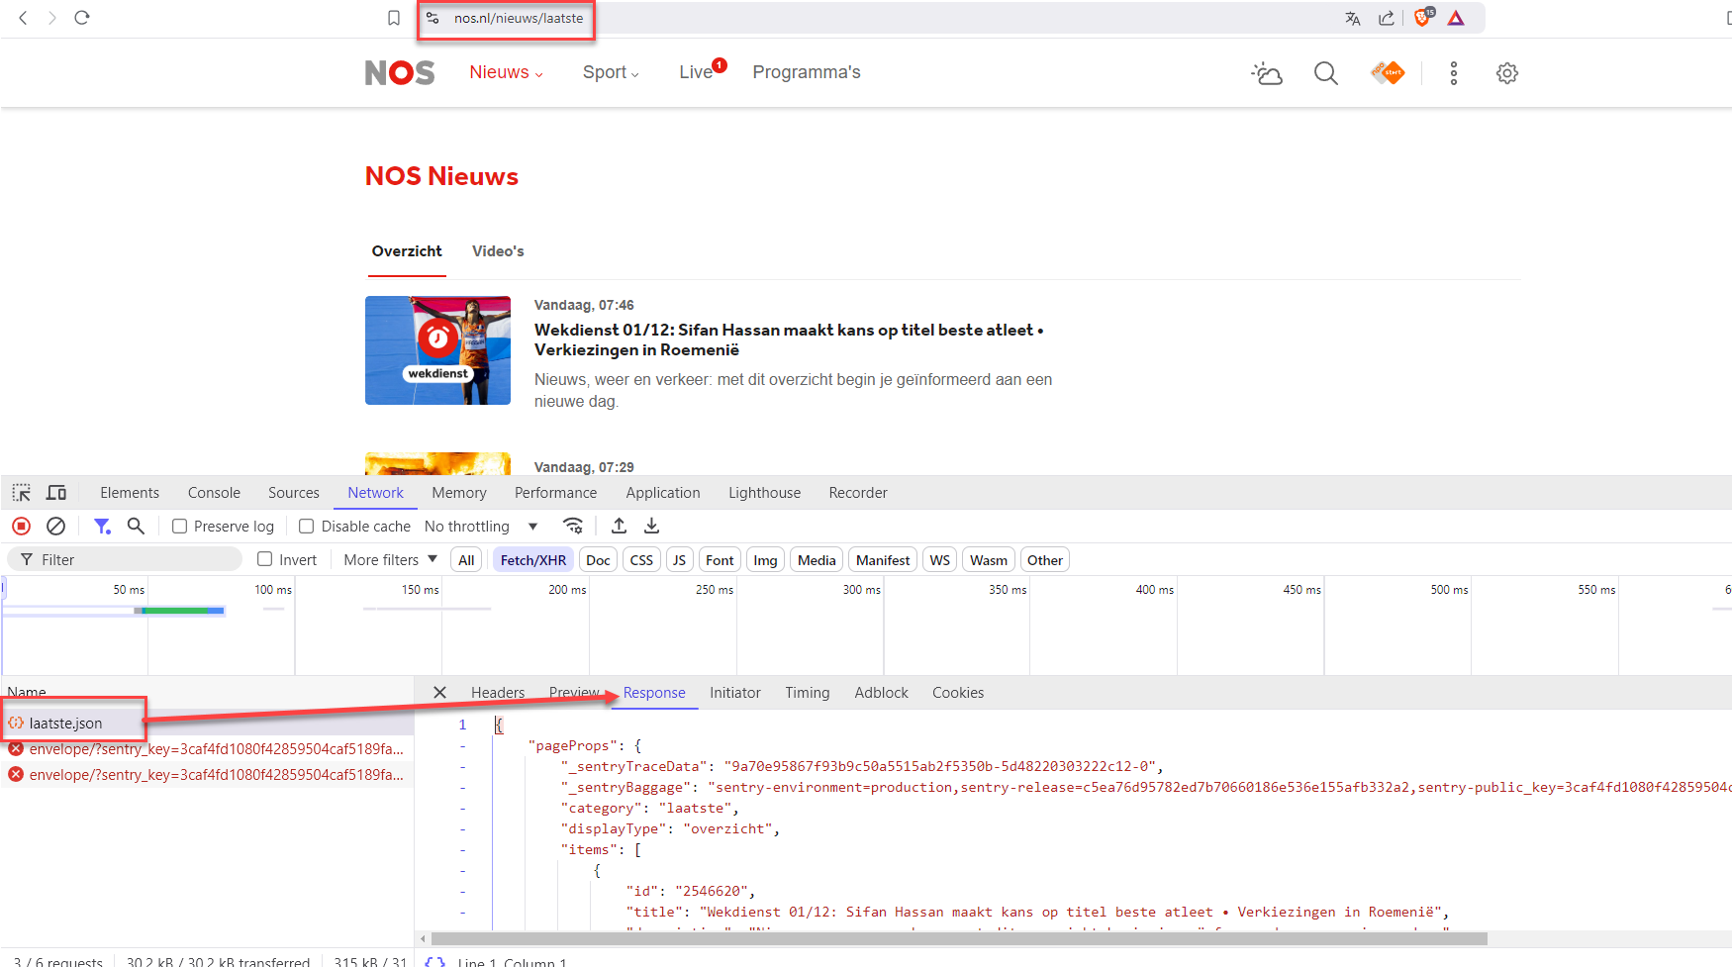
Demo
Browser
html, css, js, gif/jpeg/png
Web Applicatie
json
Web Server

Slide 23

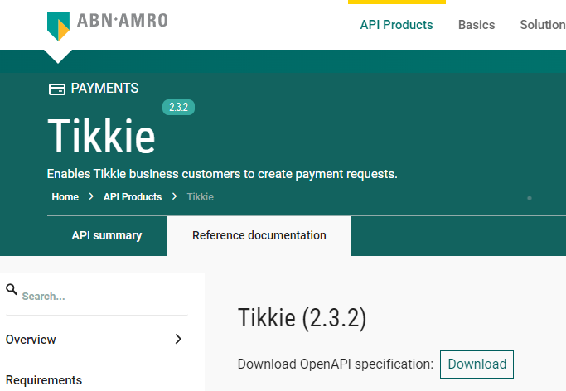
Tikkie Sturen
Jouw telefoon (app) praat met bank
hoe? wat?
Notes:
https://developer.abnamro.com/api-products/tikkie/reference-documentation

Slide 24
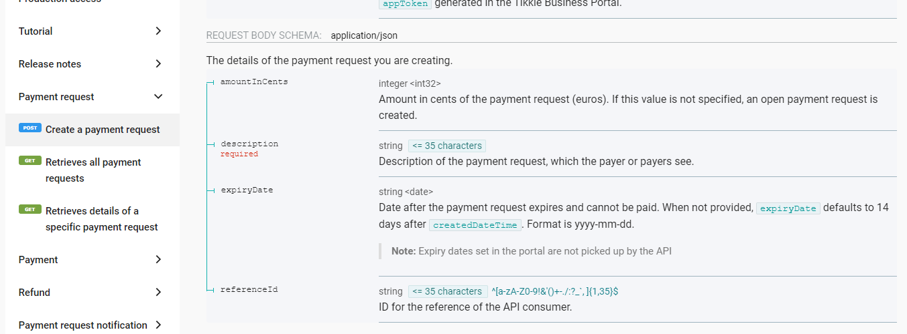
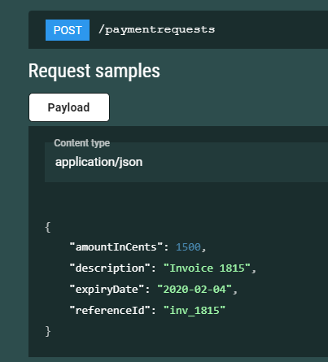
Tikkie API

Slide 25
Tikkie API

Slide 26
JSON
JSON content van Tikkie
data-formaat tussen web applicatie en backend
voorbeeld van Developer Tools voor bekende website
bijvoorbeeld nos.nl
introductie van JSON
gebruik JSON Editor om JSON mooi te maken en er queries tegen uit te voeren
JSON Query https://jsonquerylang.org/
JQ = https://jqplay.org/
maak een JSON document voor deze gegevens
ontdek informatie uit JSON document
HTML with JSON included – edit and load in browser
Notes:
https://nos.nl/_next/data/c5ea76d95782ed7b70660186e536e155afb332a2/sport.json

Slide 27
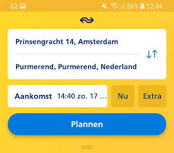
Opgaven JSON
Gebruik JSON in een simpele web applicatie
Maak/Bewerk een JSON document
voer eenvoudige zoekacties uit op een JSON document
Griftland Woon-School-Verkeer Survey in JSON
Doorzoek Ziggo TV Gids in JSON
Bekijk de JSON data achter de NS Reisplanner
Browser
Web Applicatie
json
Web Server

Slide 28
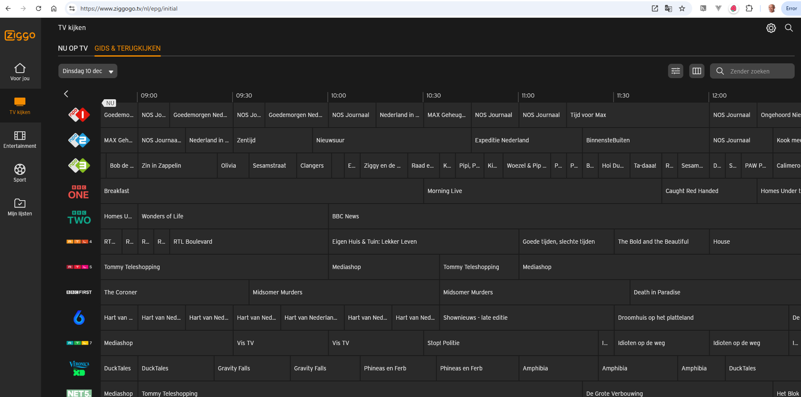
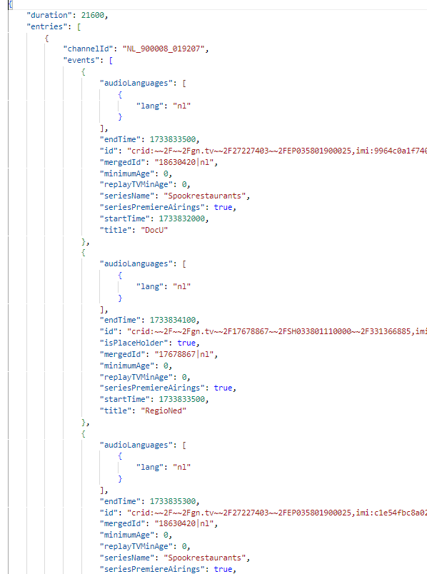

Slide 30

BOL - CQRS

Slide 31


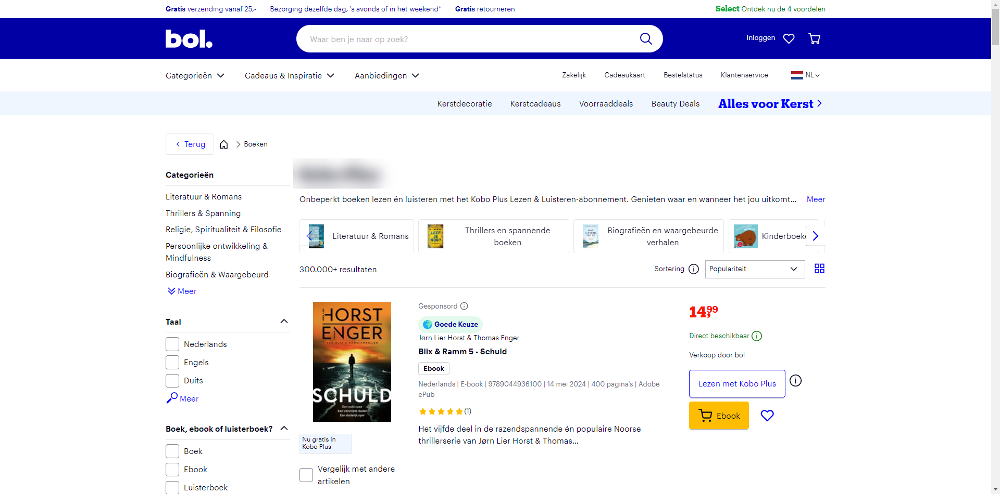
Books Online - WebShop
Products
Webshop visits
searches
product details
Orders
Product updates
firewall

Slide 32
Books Online - WebShop
Products
Webshop visits
searches
product details
Orders
Product updates
Read only
On line
Speed is crucial
XHTML & JSON
> 5M visits
Data manipulation
Data Quality (enforcement)
<10K transactions
Batch jobs next to online
Speed is nice
firewall

Slide 33

Nightly generation
DMZ
Webshop visits
searches
product details
Orders
Products
Products
Products
Products
Product updates
Read only
On line
Speed is crucial
XHTML & JSON
> 1M visits
Read only
JSON documents
Images
Text Search
Scale Horizontally
Stale but consistent
Data manipulation
Data Quality (enforcement)
<10K transactions
Batch jobs next to online
Speed is nice
firewall

Slide 35

Waarom NoSQL?
Niet alle situaties zijn hetzelfde
SQL – Relationeel – ACID is formeel en weinig flexibel in datavastlegging
goed in DML en in staat allerlei Query-opdrachten uit te voeren
Wat als data afwijkt van het tabelontwerp en de constraints ….?
Wat als de data weinig wijzigt en heel veel wordt opgevraagd?
Wat als we op andere manieren dan “relationeel” willen zoeken?
Wat als de dataset heel heeeeel erg groot is?
…

Slide 36







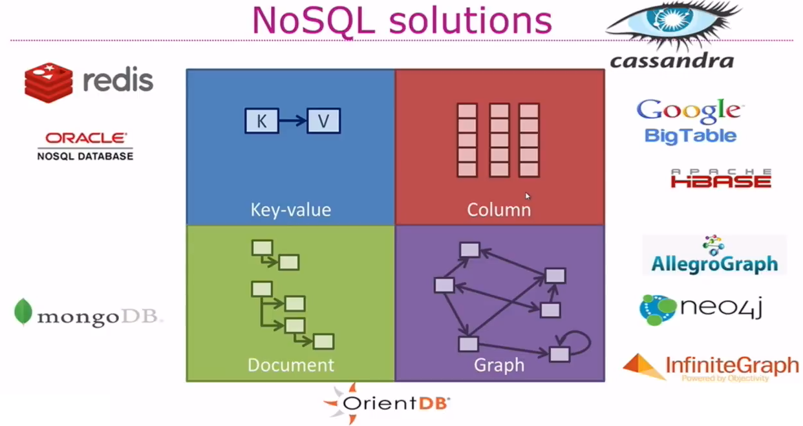
















Types of NoSQL
Notes:
https://specify.io/concepts/microservices

Slide 37

Types of NoSQL
Notes:
https://specify.io/concepts/microservices

Slide 38
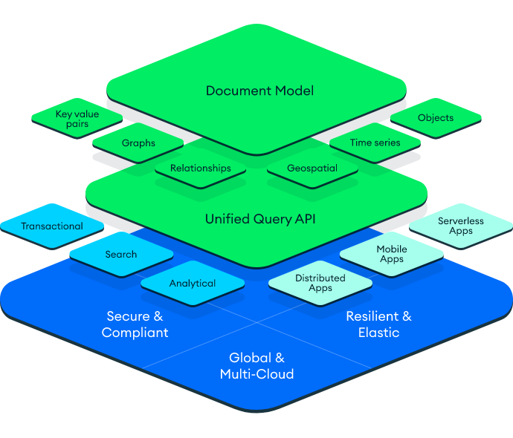
Introducing MongoDB
(the) NoSQL Document Store
MongoDB == Humongous Database
Data stored in JSON documents
internally turned into binary BSON – which consumes more space!
Easily used in or mapped to applications
Dynamic Schema
MongoDB instance
contains databases
with collections
of documents
that may have internal, nested [arrays of] documents
Accessed through JavaScript
or through many SDKs/drivers/libraries & APIs
Scale-out architecture – collaborating nodes

Slide 39
Introducing MongoDB

Slide 40
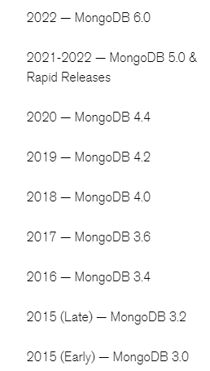
History Overview
Founded in 2007 (as 10gen) team behind DoubleClick (now Google)
created their own database – because of inability of existing products to handle their volume of transactions
Initial release of MongoDB: 2009
written in C++, leveraging V8 JavaScript engine
10gen changed its name to MongoDB Inc. in 2013
Offers enterprise support and MongoDB Atlas cloud service
supporting tools: MongoDB Compass, shell, Connectors, drivers, import/export, Charts, …
Current stable release: 8.0
Open Source – Community Edition
Runs on Windows, MacOS and Linux (most distributions)
Managed MongoDB offered on most public clouds
MongoDB Atlas is the PaaS (DBaaS) provided by MongoDB
MongoDB API implementations – CosmosDB, Oracle Database

Slide 41
MongoDB concepts
{ _id : <GUID>
, field1 : value
, field2 : value
, field3 : {..:.., ..:..}
, field4 : [ {} , {}, {}]
, field5 : [ { :
, [ {}, {}]
}
, {}
, {}
]
}
}
Instance
Database
Collection
Document
Document
Collection

Slide 42
Demonstratie van MongoDB
maak een nieuwe database
stop er een JSON document in
voer een query uit
stop er nog een JSON document in
voer de query nogmaals uit

Slide 43
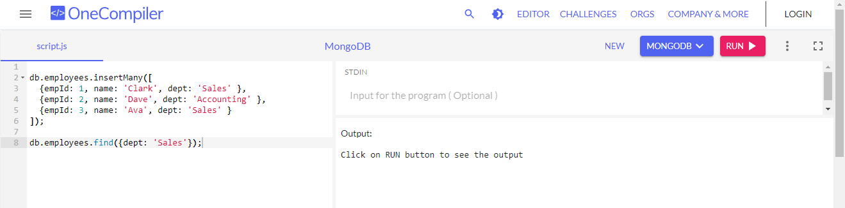
Online MongoDB playground
De MongoDB omgeving is al beschikbaar
Een database bestaat al en kan via de variable db worden gebruikt
Met JavaScript code kan je documenten in collections stoppen, documenten wijzigen en queries uitvoeren

Slide 44
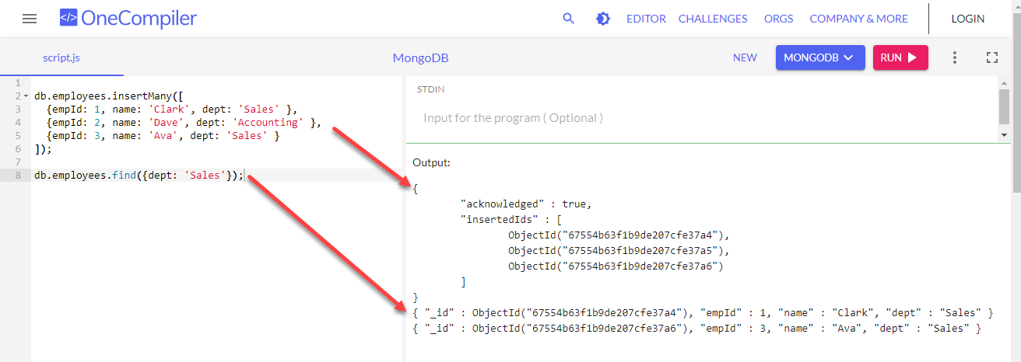
Create collection, insert and find documents

Slide 45
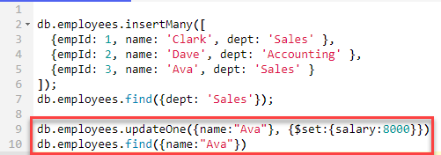
Update a document
Add properties
Set/Change value of properties
Add children

Slide 46
Update a document
Add properties
Set/Change value of properties
Add children

Slide 47
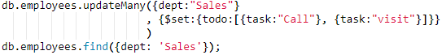
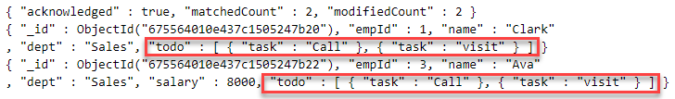
Update a document – Add child collection

Slide 48
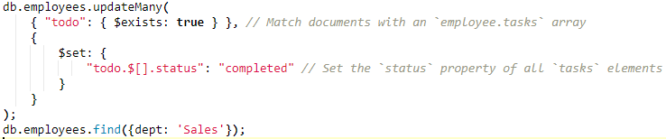
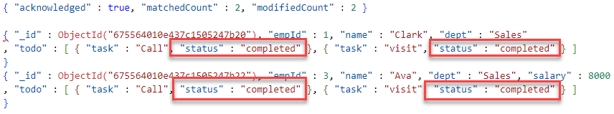
Update document – Update child elements

Slide 49
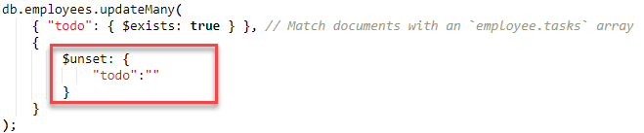
Remove child elements from documents

Slide 50
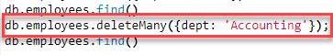
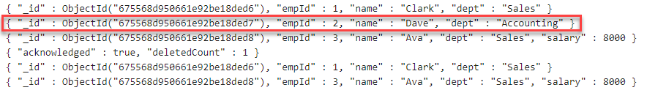
Delete documents from collection

Slide 51
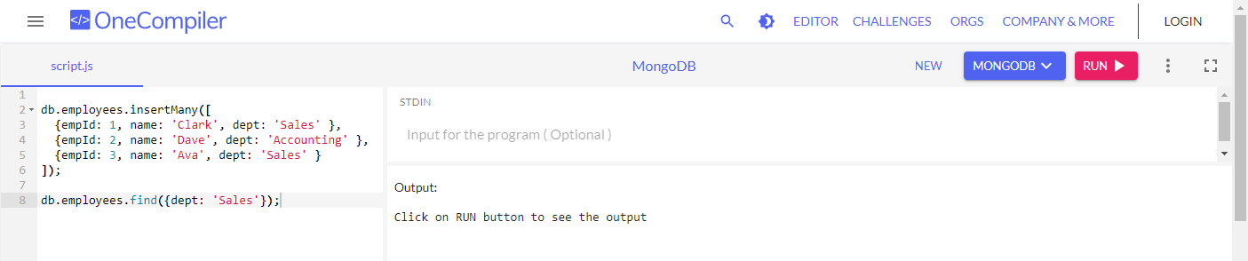
NoSQL Database – MongoDB - Opdrachten
Maak database met https://onecompiler.com/mongodb
Maak collection
Stop er een JSON document in
Doe de simpelste query
Generate nieuw JSON document https://json-generator.com/
en stop in DB
Wijzig documenten
Verwijder documenten

Slide 52
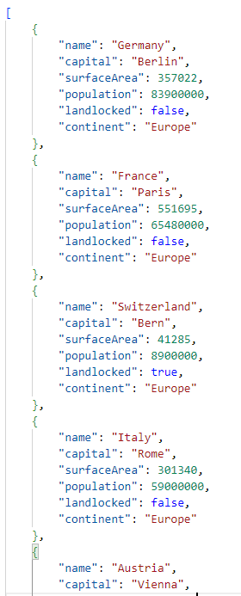

(Complexe) Queries

Slide 53
(Complexe) Queries
Query in MongoDB:
met find() op een collectie (db.collection.find())
met find() op één collectie
find( { {} // JSON object met de filtervoorwaarden , {} // JSON object met de projectie instructie , {} // JSON object met options (limit, sort, skip) })
aggregate
distinct
count

Slide 54
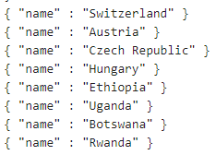
Namen van “landlocked” landen
db.countries.find( { landlocked: true} // filter , { _id:0 , name:1 } // projectie )

Slide 55
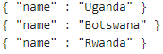
Namen van “landlocked” landen in Afrika with an in their name
db.countries.find( { landlocked: true , continent:'Africa'
, name: { $regex: "an", $options: "i" }
} // filter , { _id:0 , name:1 } // projectie )

Slide 56
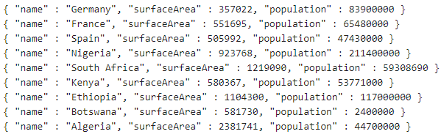
Landen met meer dan 30 miljoen inwoners of groter dan 500000 km²
db.countries.find(
{ $or: [
{ population: {$gt:80000000 } } , { surfaceArea: {$gt:500000 } } ] } , {_id:0, name:1, population:1, surfaceArea:1}
)

Slide 57
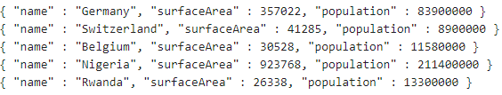
Landen met een hogere bevolkings- dichtheid dan 200 mensen / km²
db.countries.find(
{ $expr: { $gt: [ { $divide: [ "$population" , "$surfaceArea" ] } , 200 } ] // population density > 200 } } , {_id:0, name:1, population:1, surfaceArea:1}
)

Slide 58
Landen met een hogere bevolkings- dichtheid dan 200 mensen / km²
db.countries.find(
{ $expr: { $gt: [ { $divide: [ "$population" , "$surfaceArea" ] } , 200 } ] // population density > 200 } } , {_id:0, name:1, population:1, surfaceArea:1}
)

Slide 59
Aggregatie: gemiddelde bevolkingsomvang per continent
db.countries.aggregate([ ])

Slide 60
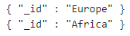
Aggregatie: gemiddelde bevolkingsomvang per continent
db.countries.aggregate([ { $group: {
_id: "$continent", // Group by continent
}
} ])

Slide 61
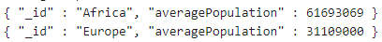
Aggregatie: gemiddelde bevolkingsomvang per continent
db.countries.aggregate([ { $group: {
_id: "$continent", // Group by continent
averagePopulation: { $avg: "$population" }
}
} ])

Slide 62
Aggregatie: gemiddelde bevolkingsomvang per continent
db.countries.aggregate([ { $group: {
_id: "$continent", // Group by continent
averagePopulation: { $avg: "$population" }
}
}
, { $sort: { averagePopulation: -1 }
} ])

Slide 63
Meerdere aggregaties: gemiddelde en grootste bevolkingsomvang, aantal landen
db.countries.aggregate([ { $group: { _id: "$continent", // Group by continent averagePopulation: { $avg: "$population" }, maxPopulation: { $max: "$population" }, numberOfCountries: { $sum: 1 } } } , { $project: { _id: 1, // Keep continent averagePopulation: 1, maxPopulation: 1, numberOfCountries: 1 } } ])

Slide 64
En verder…
$lookup – om data uit een andere collection toe te voegen aan een document
in SQL noemen we dat: …
JOIN

Slide 65
Opgaven (Complexe) Queries
Verken landen-data met MongoDB
Analyse Woon-School Survey in MongoDB
IMDb in JSON en MongoDB
van SQL in DuckDB naar NoSQL

Slide 66
Vandaag
JSON
NoSQL
MongoDB

Slide 67
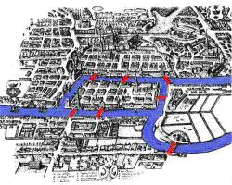
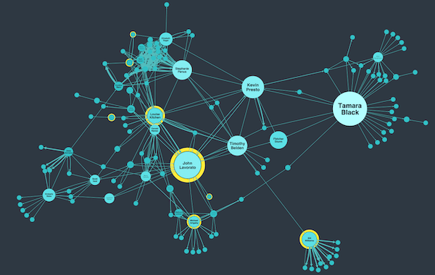

Volgende week
De bruggen van Königsberg
The Social Network – en andere netwerken
Graph Database
De Kerst Kwiz

